Slide 1
« Народные приметы в предсказании погоды»
Исследовательский реферат
Тема:
Выполнила работу : Дубовик Кристина 6 класс МКОУ Никольская СОШ
Руководитель: Малицкая Вероника Витальевна

Slide 2
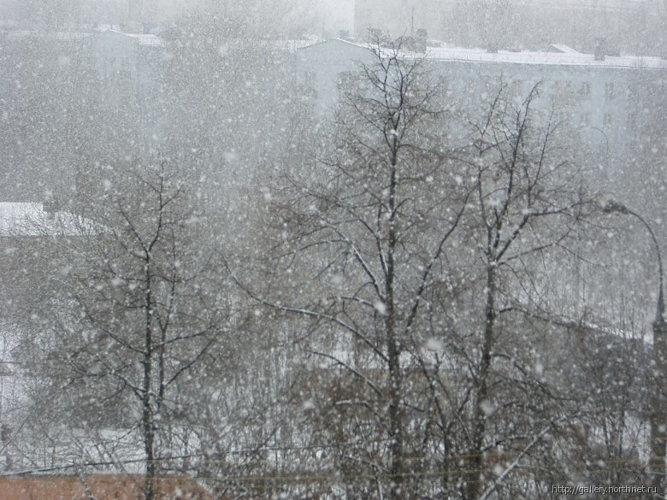
Цель исследования: доказать, что использование народных примет возможно для прогноза погоды

Slide 3
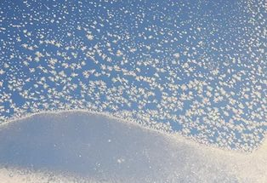
Методы исследования: - анализ и систематизация литературы по исследуемой теме; - наблюдение; - сопоставление, - анкетирование.

Slide 4
Актуальность:
Известно, что самые лучшие метеорологи мира часто ошибаются в прогнозах погоды: как правило их точность составляет не более 80 %, так стоит ли безоговорочно им доверять, или лучше обратить своё внимание на народные приметы
Меня заинтересовала данная тема, так как я захотела наиболее подробно познакомиться с народными приметами, предсказывающими погоду, и убедиться, совпадают ли они с погодой на практике.

Slide 5
Задачи:
Познакомиться с народными приметами погоды;
Изучить литературу по данной проблеме;
Сопоставить народные приметы и погодные условия;
Обработать результаты опроса-анкеты;
Определить достоверность предсказаний погоды по народным приметам.

Slide 6
Гипотеза исследования: считаю, что если в ходе исследования смогу подтвердить что народные приметы предсказывают погоду не хуже Гидрометцентра, то это даст возможность ориентироваться в изменениях погоды без метеослужб.
Объектом исследования: выступают народные приметы погоды.
Предметом исследования: является надежность народных примет в составлении прогноза погоды.

Slide 7
Отдельные народные приметы помогают предсказать погоду на конкретный день в году, на сегодня, на завтра или в целом на определённый сезон.

Slide 8
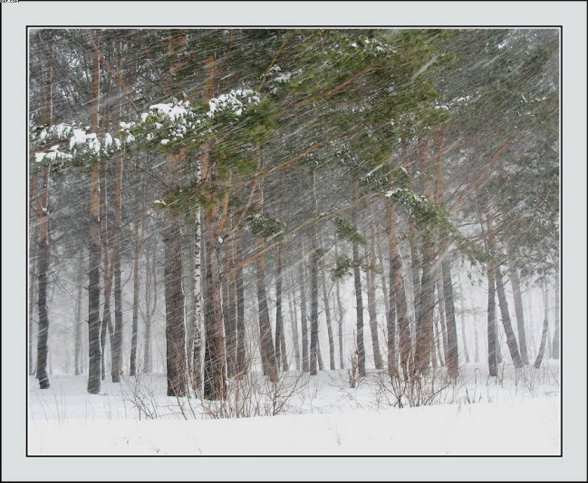
Народные приметы.
За сотни и тысячи лет народ накопил знания и мудрость, передавая их от отца к сыну. Задолго до появления метеорологических станций, люди наблюдали за погодой и сравнивали это с происходящими явлениями в природе. Людям приходилось уметь ориентироваться в погодных явлениях затем, чтобы вовремя собрать или посеять урожай или начать другие земледельческие работы.

Slide 9
Классификация народных примет
Изучая народные приметы в различных источниках я нашла разные классификации:
1)Приметы разделены по временам года
2)Приметы разделены по месяцам
3)Приметы по природным объектам и процессам происходящим в природе(по наличию и количеству осадков, по поведению животных , растения барометры предсказывающие погоду)
так как их проще отследить)

Slide 10
1 августа — Макрида. Макрида мокра — и осень мокра, Макрида суха — и осень тоже. 2 августа — Ильин день. Какая на Илью погода до обеда — такое будет лето, а какая погода после обеда — такая будет осень. 27 августа — Михей-Тиховей . Если в этот день дуют тихие ветры 29 августа — третий Спас Нерукотворный, хлебный, ореховый. В безветренную погоду сильно шумит лес — скоро пойдет дождь. Петух вечером поет — к перемене погоды. Куры в земле купаются — быть ненастью Собака валяется на земле, мало ест и много спит — пойдет дождь.
Август

Slide 11
Сентябрь
3 сентября —день ясный и безоблачный, еще четыре недели должна продержаться хорошая погода.
13 сентября — Куприянов день. на Куприяна увидеть журавлей, зима будет поздняя.
14 сентября — Семен Летопроводец, Осенины (начало «бабьего лета»). Если этот день дождливый, то и осень будет мокрой, а если теплый, то зиму надо ждать мягкую.
Если листья березы желтеют с верхушки —ранняя весна, снизу — поздняя, равномерно по всей кроне — то сроки наступления весны будут среднемноголетними.
Птицы летят низко —холодная зима, высоко — теплая. -Большие муравьиные кучи —суровая зима.
Гром в сентябре — к продолжительной теплой осени.

Slide 12
Октябрь
13 октября — Григорий. Если в этот день выпадает снег, зима не скоро настанет.
14 октября — Покров. На Покров северный ветер к холодной зиме, южный — к теплой, западный — к снежной, переменный — к непостоянной.
Если на Покров день морозно и лежит снег, вся зима будет морозной и суровой.
Ранний снег — к ранней весне.
Если в начале октября лист березы не полностью опадает — к позднему снегу и холодной зиме, поздний листопад — к продолжительной суровой зиме.
Если в октябре звезды яркие — к хорошей погоде.

Slide 13
Ноябрь
Много снега в ноябре - урожай хлеба.
8 ноября — Дмитрий. Если в этот день холодно и снежно — весна будет поздней и холодной, если оттепель — зима и весна будут теплыми.
14 ноября —"Кузьма и Демьян куют лед на земле и на водах", — утверждает пословица.
19 ноября — Павел и Варлаам. Много снега в этот день — к снежной зиме.
28 ноября — Гурий. Выпавший в этот день снег не тает до весны.
29 ноября — Матвей. Если в этот день на Матвея веют буйные ветры, то до Николы (19 декабря) быть вьюгам и метелям.
Гусь лапку поджимает — ожидается стужа, полощется в воде — тепло

Slide 14
Декабрь
Сухой декабрь сулит сухую весну и лето.
1 декабря — Платон и Роман. Если день теплый — зима будет теплой, а если в течение дня погода переменится, то и зима будет переменчивой.
3 декабря — Прокл. Считалось, если 3 декабря идет снег, то и 3 июня пойдет дождь.
15 декабря. Наши предки верили, что если в этот день идет снег, то он будет продолжаться 47 дней.
17 декабря Варвара. В этот день приглядывались к дымовым трубам: дым тянется к небу — к морозу, к земле без ветра — к ненастью, виснет коромыслом — к оттепели. А вечером смотрели на небо: звездное — к холодам, тусклое — к теплу.
29 декабря — Агей. Если в этот день сильный мороз, то холода простоят до Крещения (19 января).

Slide 15
Январь
1 января — Новый год. Если сильный мороз и мало снега — к хорошему урожаю хлеба.( мороза не было)
5 января Федул. На этот день существует поговорка: Пришел Федул, ветер надул — к урожаю.
7 января — Рождество. Перед праздником смотрели в небо: если на нем много звезд — будет много грибов и ягод. ( небо было звёздное)
Святочные дни (с Рождества до Крещения). Если они пасмурные и теплые, то хлеб уродится хороший, если ясные — к неурожаю. ( были пасмурные)
19 января — Крещение. Крестьяне говорили: Снега под Крещение надует — хлеба прибудет. Также считалось, что ясная и холодная погода — к засушливому лету, пасмурная и снежная — к обильному урожаю. Звездная ночь на Крещение — уродятся горох и ягоды.
25 января — Татьяна. В народе отмечали: Снег на Татьяну — лето дождливое, проглянет солнышко — к раннему разливу. (?)
Лес шумит — к оттепели; треск усиливается — к сильным морозам.

Slide 16
За основу своих наблюдений я взяла приметы погоды по месяцам . Вот наиболее известные приметы наблюдения за погодой. Я начала вести свои наблюдения с августа месяца и сопостовляла их с народными приметами на этот день. Затем проанализировала, где конкретно указалось в какие дни совпали или не совпали народные приметы. Свои наблюдения за погодой я начала ради интереса, меня интересовало, совпадут ли народные приметы прошлого для современного мира. Результаты своей работе я представила ниже.
Практическая часть работы

Slide 17
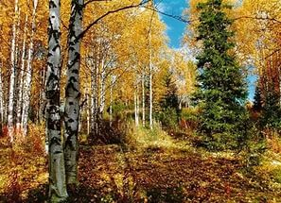
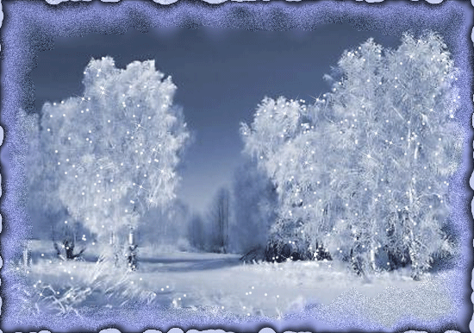
Основные результаты: доказала совпадение реальной погоды с народными приметами, совпадение было больше летом и осенью, меньше – зимой. Зимних примет гораздо меньше, чем летних и осенних.

Slide 18
Наблюдения. Выводы
Из моих практических наблюдений можно сделать выводы, что в основном приметы совпадают с реальной погодой во все времена года. Особенно просто предсказывать погоду по поведению животных, но это кратковременные прогнозы. Прогноз на длительный срок лучше предсказывать по другим приметам. Отследить совпадения или несовпадения абсолютно всех примет народного календаря, конечно же, не возможно. Так как требуются регулярные наблюдений, а порой даже за несколько лет наблюдения за погодой, во-вторых, очень много примет в календаре прогнозируют изменения, которые должны произойти через достаточно продолжительное время – месяц, а то и более. Поэтому для подтверждения или опровержения требуются регулярные наблюдения. Получается, что для ежедневной организации жизнедеятельности необходимо всё-таки пользоваться услугами Гидрометеоцентра, хотя знание примет народного календаря лишним не будет.

Slide 19
Литература:
Список использованной литературы
1. Соловьев Л.И. География Кемеровской области. .Природа «Скиф» Кузбасс, 2006 год
2. И.В. Зыков. Календарь природы. Кемерово Книжное издательство
3. Журнал – сборник для библиотек и школ «Читаем, учимся, играем» №5, 2007 год;
4. С.А. Тихомирова Физика в пословицах, загадках, сказках. - М.:Школьная Пресса,2002.-128с.- (Библиотека журнала «Физика в школе»;вып.22)
5. Тарасов Л.В. Физика в природе: Книга для учащихся. –М.: «Вебум-М», 2002

